Slide 1
4
1
5
مراجعة
الدرس 4
الدرس 3
الدرس 2
الدرس 1

Slide 2






أيقونات توجيهية
توجيهات الأستاذ (ة)
تعيين تلميذ للإجابة
المرور بين الصفوف
عرض فيديو
المرور إلى الشريحة الموالية بعد عرض الفيديو
العمل في ثنائيات

Slide 3
(ة)خاص بالأستاذ
برمجة الأسبوع الخامس
الدرس 18
الدرس 17
تَفْكيكُ الْكُسورِ.
اَلْكُسورُ.
الدرس 20
الدرس 19
حَلُّ الْمَسائِلِ – توليف-
اَلْكُسورُ الْمُتَكافِئَةُ
مراجعة
مُراجَعَةُ وَتَثْبيتُ دُروسِ الْأُسْبوعِ

Slide 4
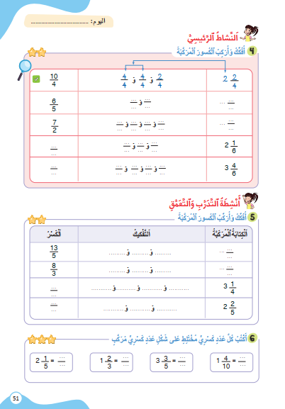
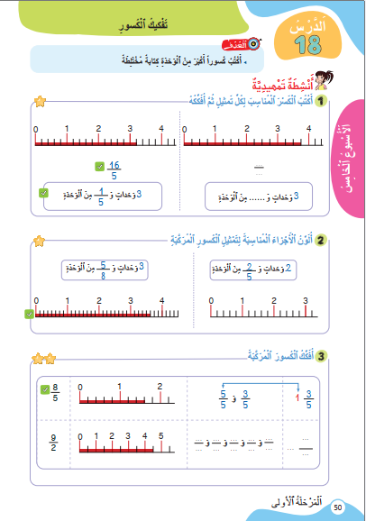
درس اليوم
(ة)خاص بالأستاذ
تَفْكيكُ الْكُسورِ

Slide 5



(ة)خاص بالأستاذ
مراحل الدرس
1
افتتاح الدرس
1
15
1
2
نمذجة
10
1
ممارسة موجهة
3
15
1
ممارسة مستقلة
4
12
1
اختتام الدرس
5
3

Slide 6
(ة)خاص بالأستاذ
عند نهاية الدرس
على الأقل 80% من المتعلمين سيكونون قادرين على:
كِتابَةِ كُسورٍ أَكْبَرُ مِنْ 1 كِتابَةً مُخْتَلِطَةً.

Slide 7

(ة)خاص بالأستاذ
افتتاح الدرس
1
تصحيح الواجب المنزلي
الحساب الذهني
أنشطة تهميدية
1

Slide 8

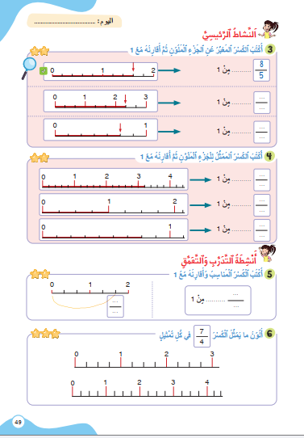
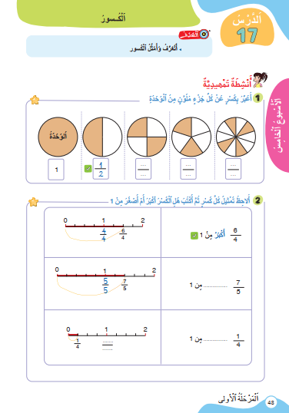
خذوا الكراسات صفحة 49 . لنصحح النشاطين 5 و 6.

Slide 9


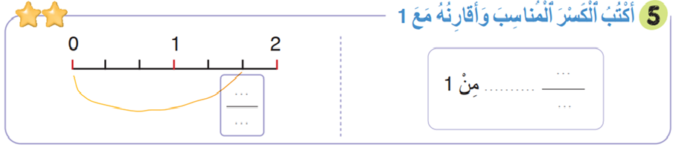
صححوا النشاط6.
1
5
5
أَكْبَرُ
3
3

Slide 10
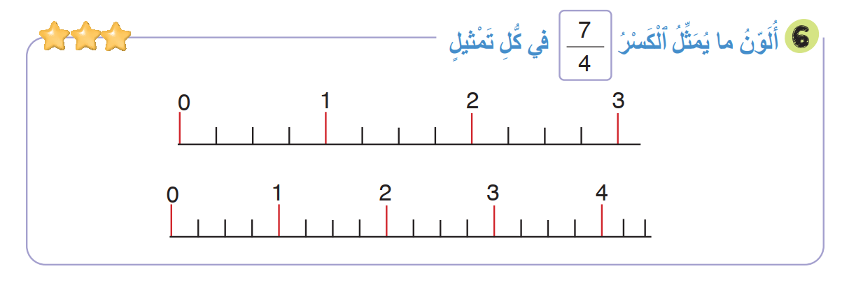
صححوا النشاط6.
1

Slide 11
(ة)خاص بالأستاذ
افتتاح الدرس
1
تصحيح الواجب المنزلي
الحساب الذهني
أنشطة تهميدية
1

Slide 12

لديكم دقيقة واحدة لإنجاز هذه العمليات. دوّنوا النتيجة فقط على دفاتركم كما في المثال.
A
9 + 8 = …
مِثالٌ :
A
17
اُكْتُبوا في كُرّاساتِكُمْ:

Slide 13
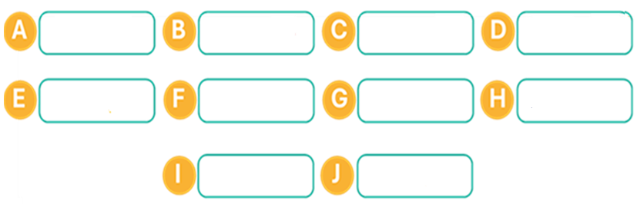

عرض فيديو الحساب الذهني
1
9 + 8 = 17
9 +9= ...
11 + 4 = ...
20 - 4 = ...
13 - 7 = ...
17 - 9 = ...
10 + 9 = ...
3 x 9 = ...
4 x 8 = ...
5 x 9 = ...

Slide 14
صححوا في دقيقة.
1
9 + 8 = 17
9 +9= 18
11 + 4 = 15
20 - 4 = 16
13 - 7 = 6
17 - 9 = 8
10 + 9 = 19
3 x 9 = 27
4 x 8 = 32
5 x 9 = 45

Slide 15
(ة)خاص بالأستاذ
افتتاح الدرس
1
تصحيح الواجب المنزلي
الحساب الذهني
أنشطة تهميدية
1

Slide 16

خذوا ألواحكم.

Slide 17

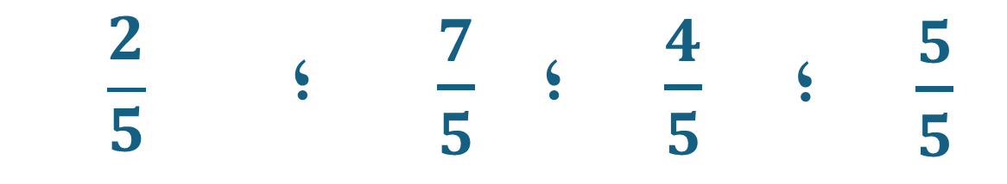
اكتبوا الكسر الأكبر من واحد؟
$$\frac{2}{5}$$ | ؛ $\frac{7}{5}$ | ؛ $\frac{4}{5}$ | ؛ $\frac{5}{5}$

Slide 18
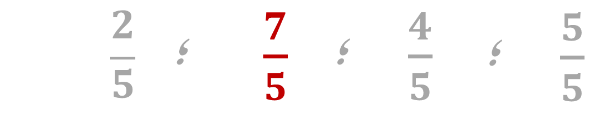
صححوا.
$$\frac{2}{5}$$ | ؛ $\frac{7}{5}$ | ؛ $\frac{4}{5}$ | ؛ $\frac{5}{5}$

Slide 19
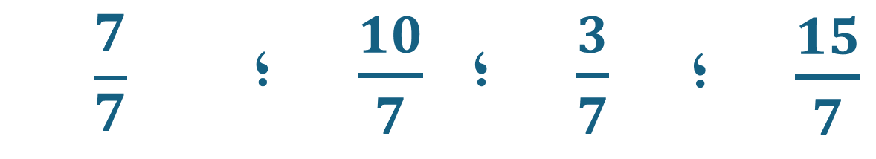
اكتبوا الكسر الأصغر من واحد.
$$\frac{7}{7}$$ | ؛ $\frac{10}{7}$ | ؛ $\frac{3}{7}$ | ؛ $\frac{15}{7}$

Slide 20
ارفعوا ألواحكم.

Slide 21
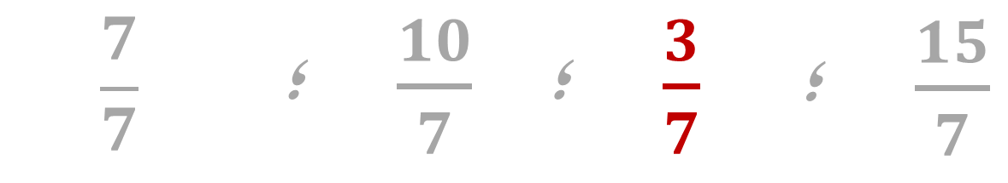
صححوا.
$$\frac{7}{7}$$ | ؛ $\frac{10}{7}$ | ؛ $\frac{3}{7}$ | ؛ $\frac{15}{7}$

Slide 22
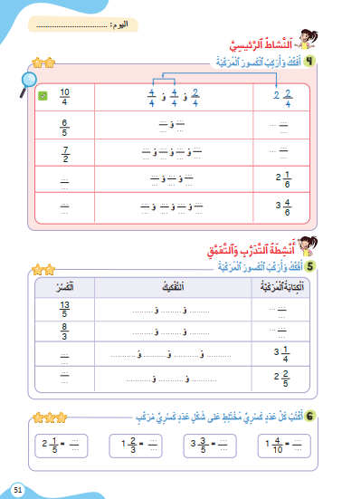
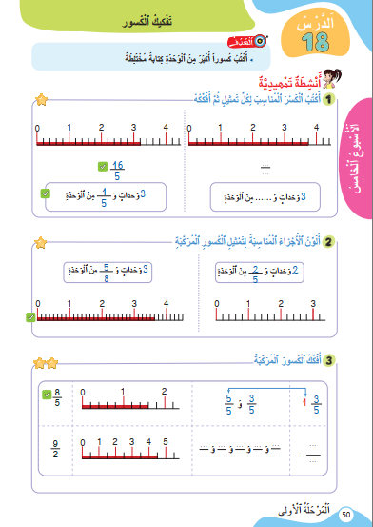
خذوا الكراسات صفحة 50، لننجز التمرين 2.

Slide 23
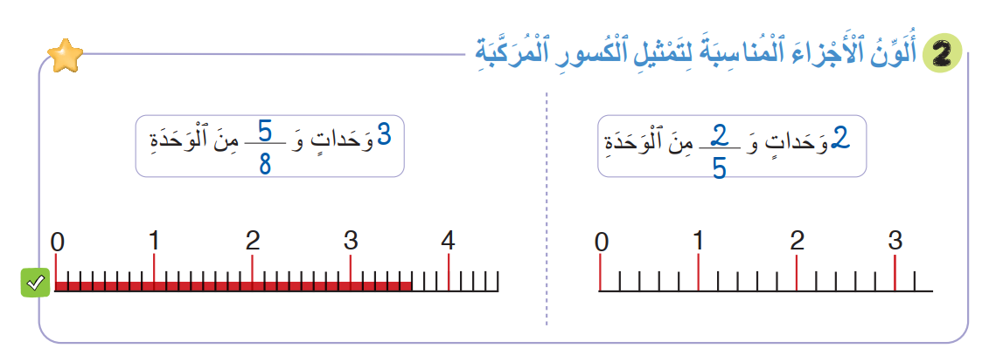
لونوا الجزء المناسب للكسر المركب كما في المثال.

Slide 24
صححوا.

Slide 25
(ة)خاص بالأستاذ
نمذجة
2
كِتابَةُ كُسورٍ أَكْبَرُ مِنْ 1
كِتابَةً مُخْتَلِطَةً.

Slide 26
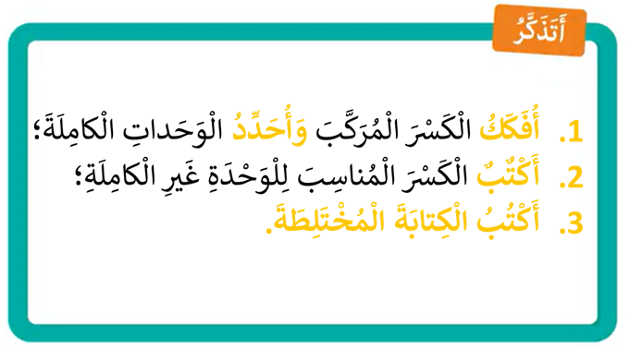
عرض فيديو النمذجة

Slide 27
من يذكرنا بما تعلمناه مع مجد وندى؟

Slide 28
(ة)خاص بالأستاذ
ممارسة موجهة
3
النشاط 1
النشاط 2

Slide 29
خذوا ألواحكم. سنفكك كسرا ونكتبه على شكل كتابة مختلطة باتباع نفس الخطوات.

Slide 30
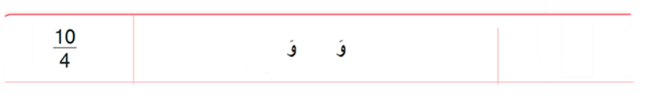


ماذا نفعل في الخطوة الأولى؟
أَكْتُبُ
3
أَكْتُبُ
2
أُفَكِّكُ
1
$$\frac{..}{..}$$
$$\frac{..}{..}$$
$$\frac{..}{..}$$
$$…$$
$$\frac{..}{..}$$

Slide 31

فككوا الكسر إلى وحدات كاملة.
أَكْتُبُ
3
أَكْتُبُ
2
أُفَكِّكُ
1
$$\frac{..}{..}$$
$$\frac{..}{..}$$
$$\frac{..}{..}$$
$$…$$
$$\frac{..}{..}$$

Slide 32
ارفعوا ألواحكم.

Slide 33

صححوا. من يشرح كيف نفعل ذلك؟ الوحدة هي أربعة أرباع.
أَكْتُبُ
3
أَكْتُبُ
2
أُفَكِّكُ
1
$$\frac{4}{4}$$
$$\frac{4}{4}$$
$$\frac{..}{..}$$
$$…$$
$$\frac{..}{..}$$
وَحَدَةٌ
كامِلَةٌ
وَحَدَةٌ
كامِلَةٌ

Slide 34

ما العمل في الخطوة الثانية؟
أَكْتُبُ
3
أَكْتُبُ
2
أُفَكِّكُ
1
$$\frac{4}{4}$$
$$\frac{4}{4}$$
$$\frac{..}{..}$$
$$…$$
$$\frac{..}{..}$$
وَحَدَةٌ
كامِلَةٌ
وَحَدَةٌ
كامِلَةٌ

Slide 35
بعدما تعرفنا الوحدات الكاملة. اكتبوا كسر الوحدة غير الكاملة .
أَكْتُبُ
3
أَكْتُبُ
2
أُفَكِّكُ
1
$$\frac{4}{4}$$
$$\frac{4}{4}$$
$$\frac{..}{..}$$
$$…$$
$$\frac{..}{..}$$
وَحَدَةٌ
كامِلَةٌ
وَحَدَةٌ
كامِلَةٌ
وَحَدَةٌ غَيْرُ
كامِلَةٍ

Slide 36
ارفعوا ألواحكم.

Slide 37

صححوا.
أَكْتُبُ
3
أَكْتُبُ
2
أُفَكِّكُ
1
$$\frac{4}{4}$$
$$\frac{4}{4}$$
$$\frac{2}{4}$$
$$…$$
$$\frac{..}{..}$$
وَحَدَةٌ
كامِلَةٌ
وَحَدَةٌ
كامِلَةٌ
وَحَدَةٌ غَيْرُ
كامِلَةٍ

Slide 38

ما العمل في الخطوة الثالثة؟
أَكْتُبُ
3
أَكْتُبُ
2
أُفَكِّكُ
1
$$\frac{4}{4}$$
$$\frac{4}{4}$$
$$\frac{2}{4}$$
$$…$$
$$\frac{..}{..}$$

Slide 39
اكتبوا الكسر المركب 10 على 4 كتابة مختلطة.
أَكْتُبُ
3
أَكْتُبُ
2
أُفَكِّكُ
1
$$\frac{4}{4}$$
$$\frac{4}{4}$$
$$\frac{2}{4}$$
$$…$$
$$\frac{..}{..}$$

Slide 40

صححوا. من يقرأ ؟ وحدتان كاملاتان وجزءان من الوحدة. أو 2 و2على4
أَكْتُبُ
3
أَكْتُبُ
2
أُفَكِّكُ
1
$$\frac{4}{4}$$
$$\frac{4}{4}$$
$$\frac{2}{4}$$
$$2$$
$$\frac{2}{4}$$

Slide 41
هكذا فككنا الكسر 10على 4 وكتبناه كتابة مختلطة أي عدد صحيح وبمحاذاته كسر.
أَكْتُبُ
3
أَكْتُبُ
2
أُفَكِّكُ
1
$$\frac{4}{4}$$
$$\frac{4}{4}$$
$$\frac{2}{4}$$
$$2$$
$$\frac{2}{4}$$
كِتابَةٌ مُخْتَلِطَةٌ

Slide 42
من يذكرنا بما تعلمناه مع مجد وندى؟

Slide 43
(ة)خاص بالأستاذ
ممارسة موجهة
3
النشاط 1
النشاط 2

Slide 44
الآن، خذوا كراساتكم الصفحة 51.

Slide 45


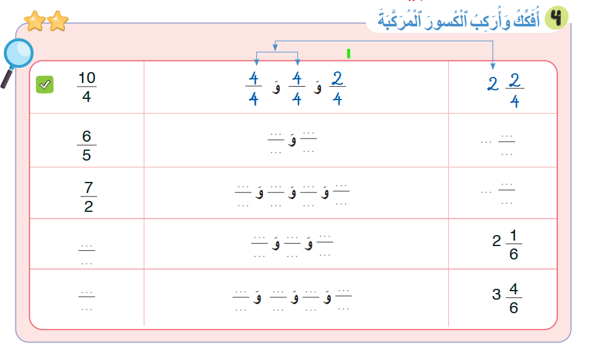
أكملوا إنجاز النشاط 4 كما في المثال، لديكم 4 دقائق. سأمر بين الصفوف لمساعدتكم.
4

Slide 46
ستشتغلون في ثنائيات .

Slide 47
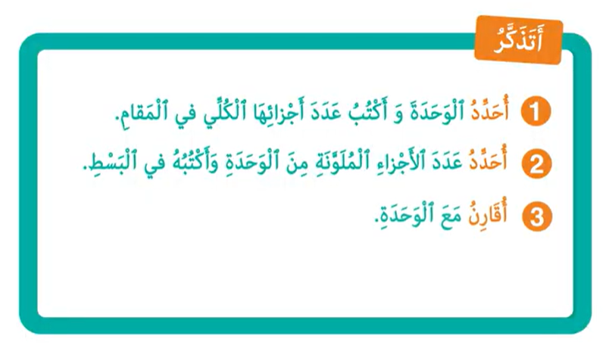
كل واحد يقارن إنجازه مع إنجاز زميله. تأكدوا أنكم اتبعتم الخطوات بشكل سليم.

Slide 48



































صححوا.لديكم دقيقتان.
2
$$5$$
$$1$$
$$1$$
$$1$$
$$5$$
$$5$$
$$5$$
$$2$$
$$2$$
$$2$$
$$1$$
$$3$$
$$1$$
$$2$$
$$2$$
$$2$$
$$2$$
$$2$$
$$13$$
$$6$$
$$6$$
$$1$$
$$6$$
$$6$$
$$6$$
$$6$$
$$22$$
$$6$$
$$6$$
$$6$$
4
$$6$$
$$6$$
$$6$$
$$6$$
$$6$$

Slide 49
(ة)خاص بالأستاذ
ممارسة مستقلة
4
أنجز بمفردي

Slide 50
خذوا الكراسات صفحة 51.

Slide 51
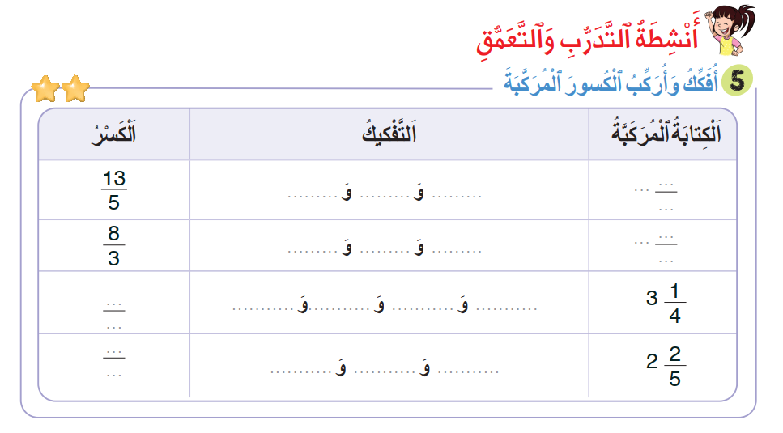
فككوا و ركبوا الكسور. لديكم3 دقائق.
3

Slide 52










صححوا على كراساتكم. لديكم دقيقتان.
2
$$\frac{5}{5}$$
$$\frac{5}{5}$$
$$\frac{3}{5}$$
$$2$$
$$3$$
$$5$$
$$\frac{3}{3}$$
$$\frac{3}{3}$$
$$\frac{2}{3}$$
$$2$$
$$2$$
$$3$$
$$13$$
$$\frac{4}{4}$$
$$\frac{4}{4}$$
$$\frac{4}{4}$$
$$\frac{1}{4}$$
$$4$$
$$12$$
$$\frac{5}{5}$$
$$\frac{5}{5}$$
$$\frac{2}{5}$$
$$5$$

Slide 53
(ة)خاص بالأستاذ
اختتام الدرس
5

Slide 54
انتبهوا جيدا ! أكملوا في المنزل الأنشطة التي لم نقم بإنجازها في الصفحتين 50 و 51.

Slide 55


إلى اللقاء. في الحصة القادمة، سنقوم بالتصحيح.

Slide 56


(ة)خاص بالأستاذ
(ة)خاص بالأستاذ
بناء على إنجازات المتعلمين خلال الممارسة المستقلة

